Slide 1
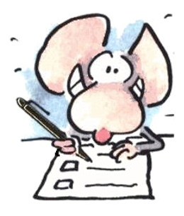
Quiz voorbereiding toets schrijven

Slide 2
1. De aanhef van een brief schrijf je op de volgende manier:
Geachte heer/mevrouw,
Geachte meneer/mevrouw,
Gedachte heer/mevrouw.

Slide 3
2. Een brief bestaat uit minimaal ……… alinea's:
4
2
3

Slide 4
3. Wat is de juiste weergave van de datering:
Meppel, 11 november 2013
11 november 2013, Meppel
Meppel, 11-11-2013

Slide 5
4. Een zakelijke brief begint met je eigen adres en later pas het adres van de geadresseerde
Niet waar
Waar

Slide 6
5. Hoe kun je op de beste manier het onderwerp weergeven:
Onderwerp: de toets schrijven
Betreft: De toets schrijven
Betreft: de toets schrijven

Slide 7
6. Onderaan je brief komt eerst je naam en dan je handtekening.
Waar
Niet waar

Slide 8
7. Wat betekent in het adres van de geadresseerde t.a.v.:
Ten aanzien van….
Ter attentie van….

Slide 9
8. Wat is de beste omschrijving van een instructie:
Een instructie geeft in stappen weer wat je moet doen.
Een instructie is een korte uitleg.
Een instructie is een informatieve voorlichting.

Slide 10
9. Bij een instructie werk je met signaalwoorden. Welke signaalwoorden passen het beste bij een instructie:
En, want, maar, omdat.
Ten eerste, daarna, vervolgens, ten slotte.
Als, daar, hoewel, toch

Slide 11
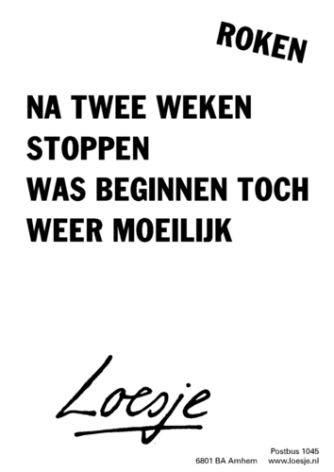
10. Bedenk een argument voor- en tegen roken:

